Slide 1
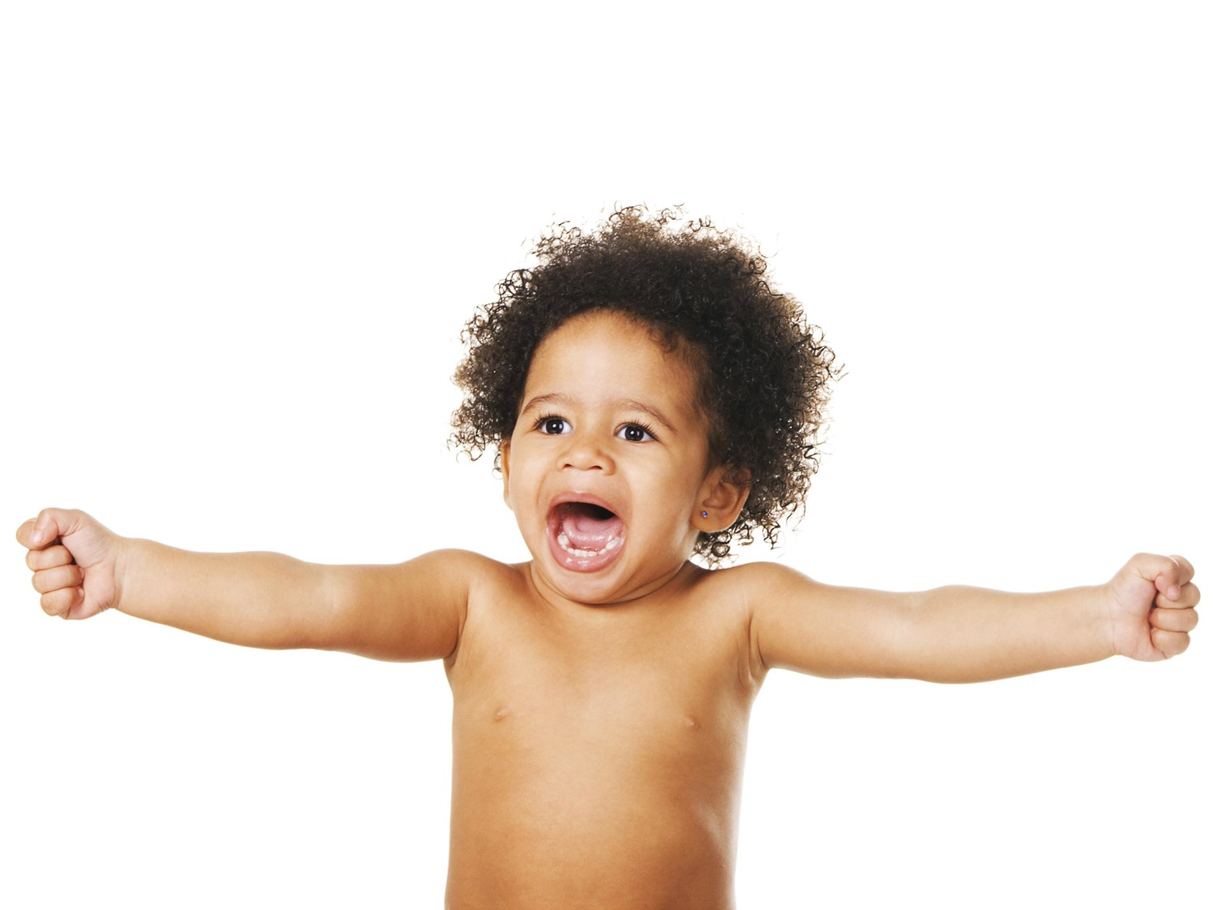
Ninguém nasce racista
Pastoral Estudantil - APV
Pr. Gilson Cardoso
Notes:
www.4tons.com
Pr. Marcelo Augusto de Carvalho

Slide 2
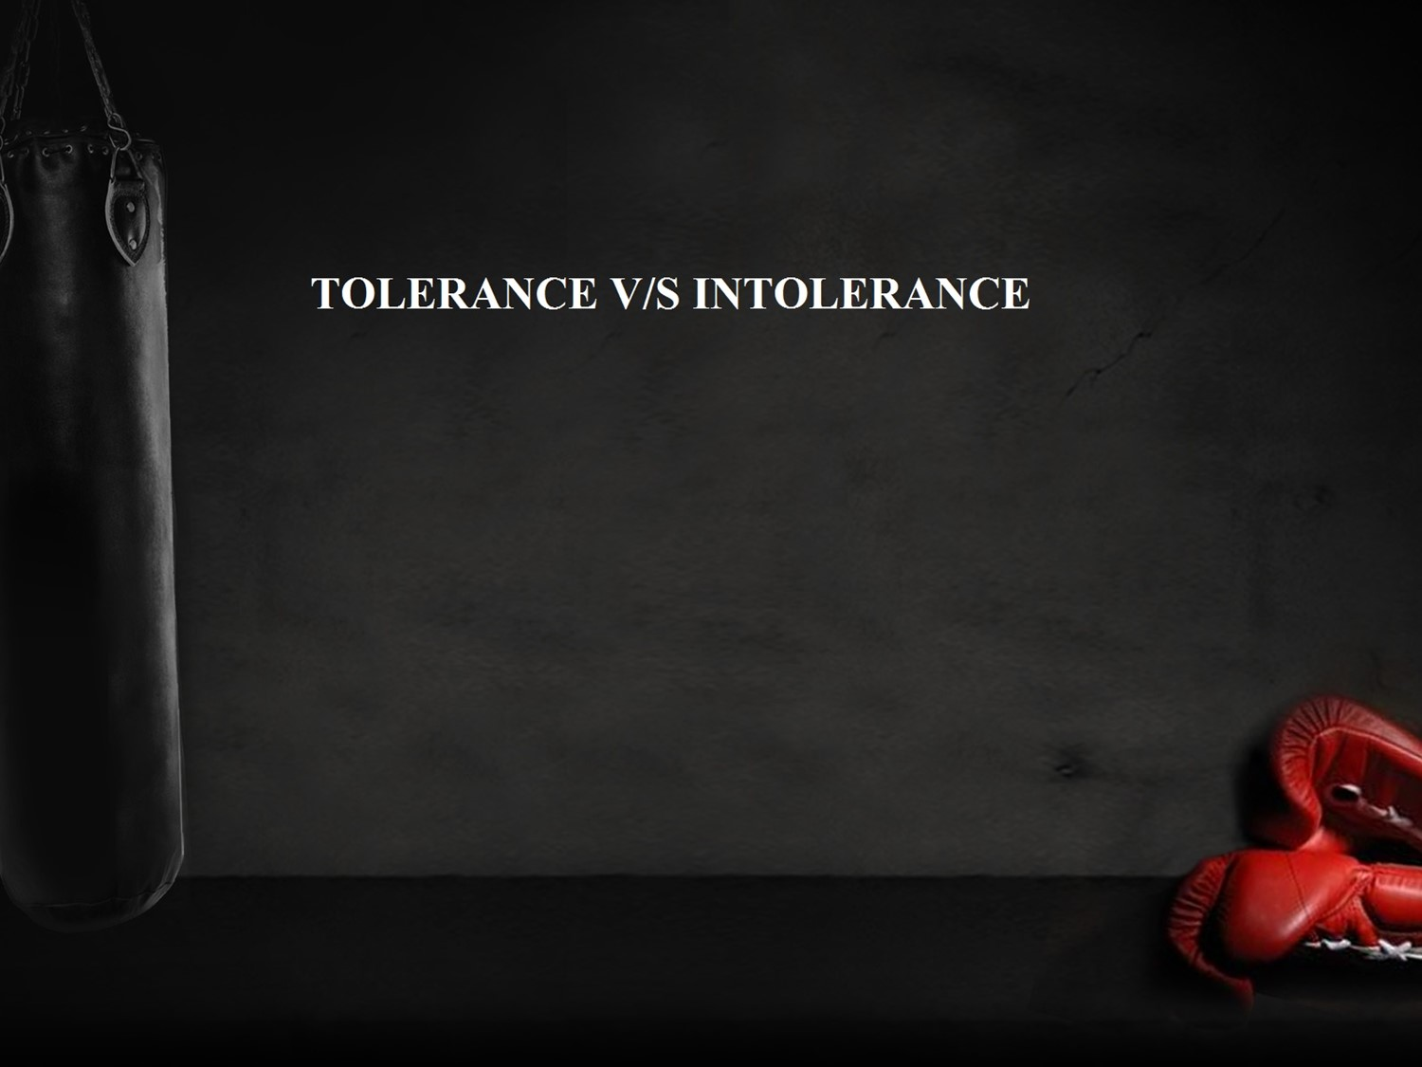
Antes de falarmos sobre este assunto,
Vamos falar um pouco sobre intolerância?

Slide 3
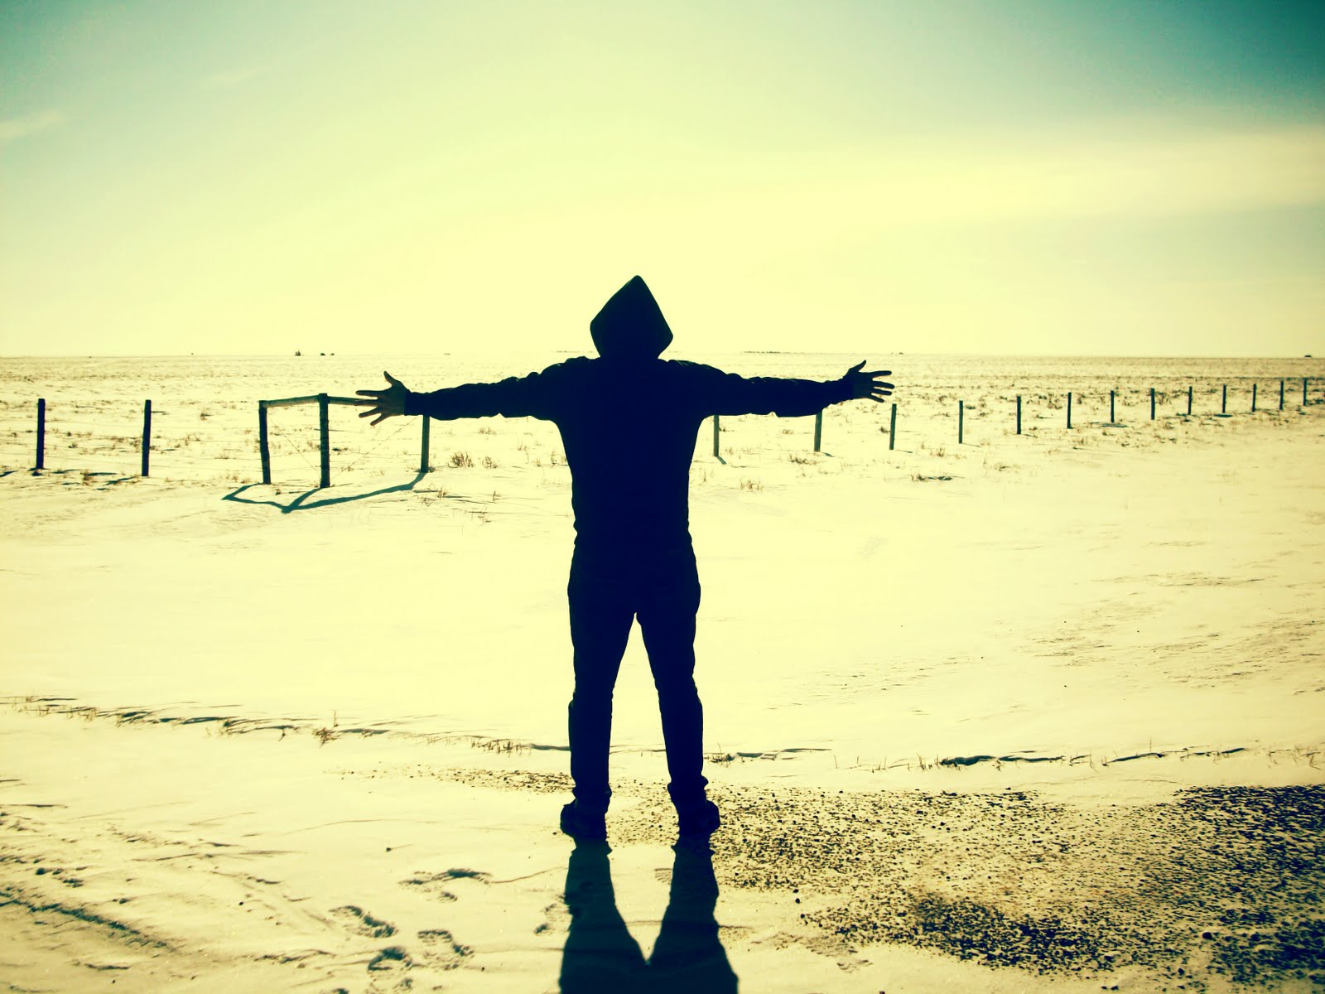
Denomina-se intolerância ao ato de depreciar uma pessoa por causas de suas orientações políticas, étnica religiosa, sexual, etc...
Notes:
Via conceitos.com: http://conceitos.com/catrina/

Slide 4

Ao longo da história da humanidade foram inúmeros os casos onde uma atitude intolerante levou a verdadeiras tragédias.

Slide 5

A atitude intolerante pode ser identificada como uma deficiência, e neste sentido, são poucos os que podem sentir-se isentos totalmente deste defeito.
Notes:
“O trabalho é ilimitado, sempre vamos encontrar coisas para fazer. Já nosso tempo é limitado”. Apesar de óbvio, o princípio enunciado por Christian Barbosa, especialista em gestão de tempo e produtividade e autor de “Você, Dona do Seu Tempo” (Editora Gente), entre outros, não parece ser levado muito à risca atualmente, quando todo mundo se queixa de falta de tempo, mas poucos fazem algo para gerenciá-lo melhor.

Slide 6

Fala Pedro de Santi
Raizes da Intolerância
Notes:
“O trabalho é ilimitado, sempre vamos encontrar coisas para fazer. Já nosso tempo é limitado”. Apesar de óbvio, o princípio enunciado por Christian Barbosa, especialista em gestão de tempo e produtividade e autor de “Você, Dona do Seu Tempo” (Editora Gente), entre outros, não parece ser levado muito à risca atualmente, quando todo mundo se queixa de falta de tempo, mas poucos fazem algo para gerenciá-lo melhor.

Slide 7
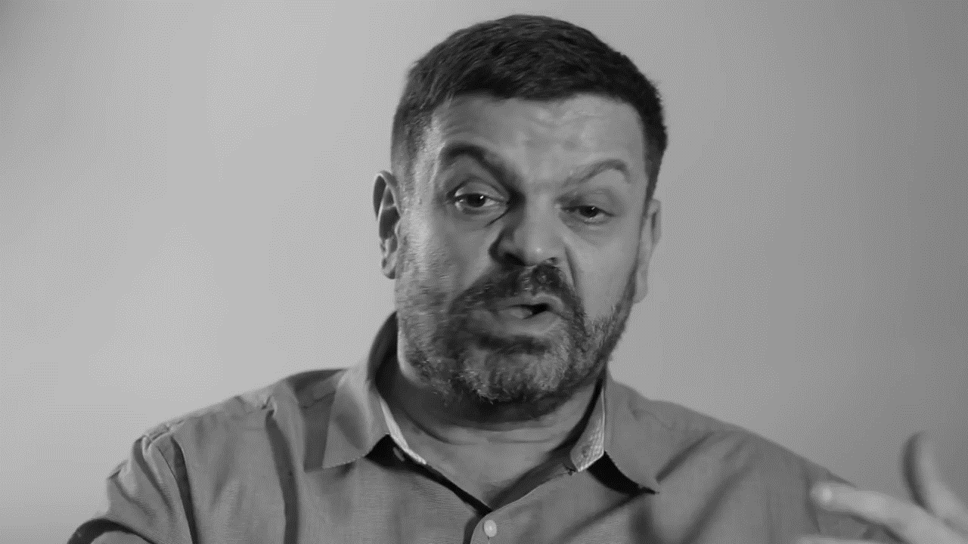
Vídeo Raizes da intolerância
Pedro de Santi

Slide 8

A intolerância em certas ocasiões pode ser revestida de formas perigosas como a discriminação racial
Notes:
“O trabalho é ilimitado, sempre vamos encontrar coisas para fazer. Já nosso tempo é limitado”. Apesar de óbvio, o princípio enunciado por Christian Barbosa, especialista em gestão de tempo e produtividade e autor de “Você, Dona do Seu Tempo” (Editora Gente), entre outros, não parece ser levado muito à risca atualmente, quando todo mundo se queixa de falta de tempo, mas poucos fazem algo para gerenciá-lo melhor.

Slide 9
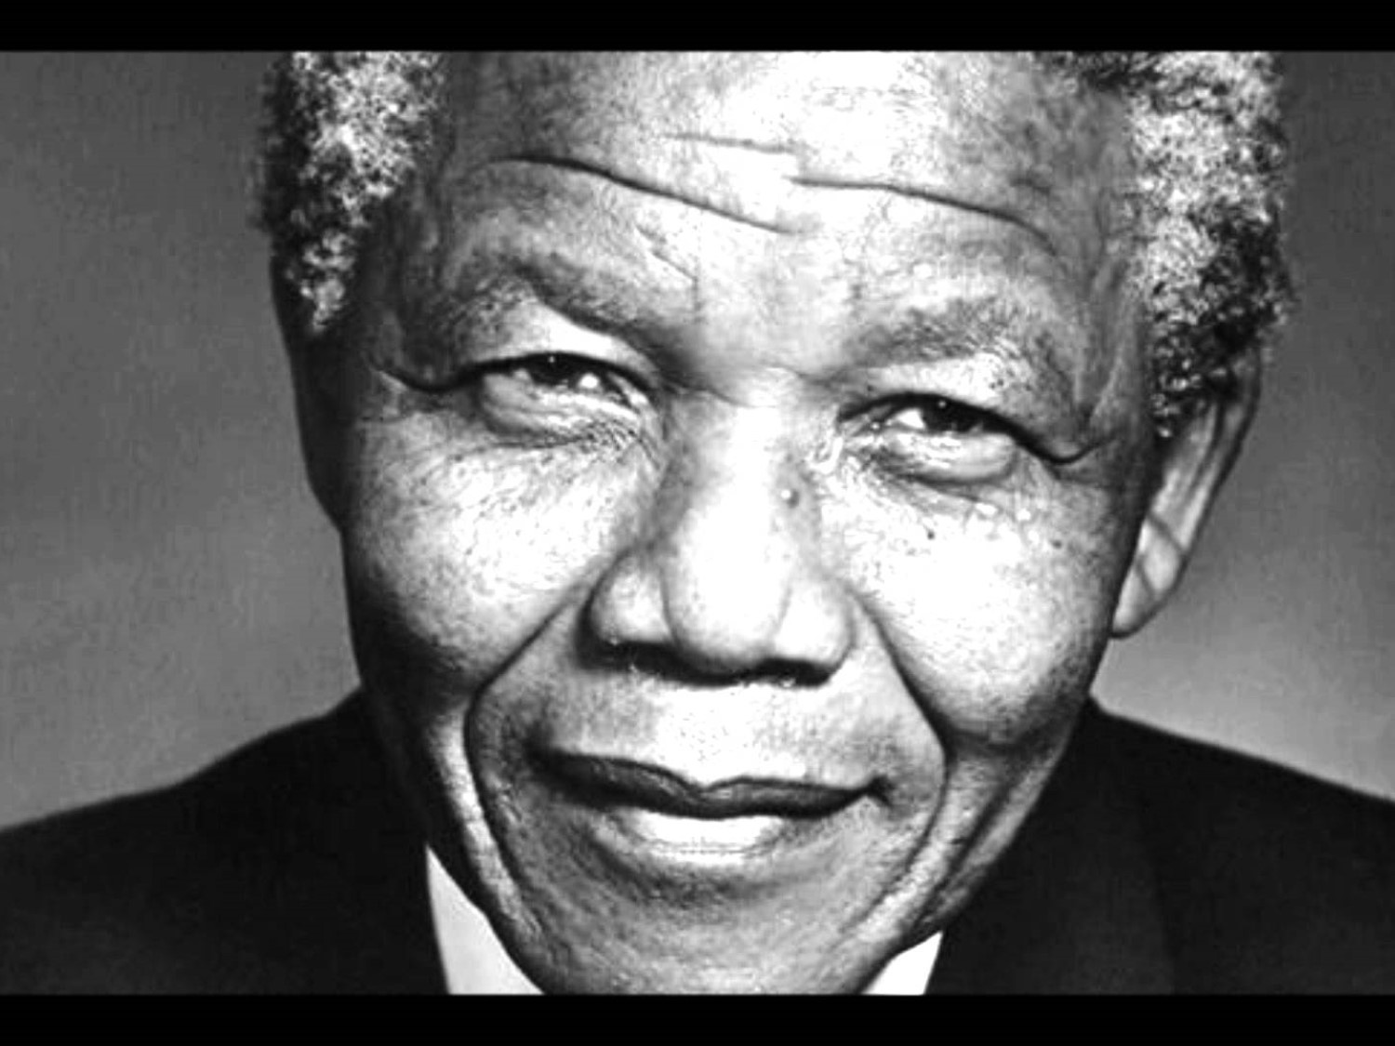
Notes:
“O trabalho é ilimitado, sempre vamos encontrar coisas para fazer. Já nosso tempo é limitado”. Apesar de óbvio, o princípio enunciado por Christian Barbosa, especialista em gestão de tempo e produtividade e autor de “Você, Dona do Seu Tempo” (Editora Gente), entre outros, não parece ser levado muito à risca atualmente, quando todo mundo se queixa de falta de tempo, mas poucos fazem algo para gerenciá-lo melhor.

Slide 10
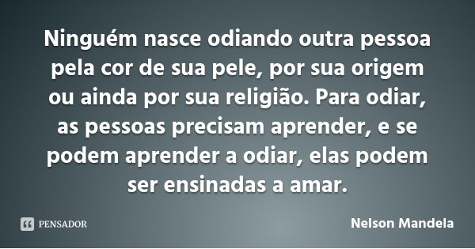
Notes:
“O trabalho é ilimitado, sempre vamos encontrar coisas para fazer. Já nosso tempo é limitado”. Apesar de óbvio, o princípio enunciado por Christian Barbosa, especialista em gestão de tempo e produtividade e autor de “Você, Dona do Seu Tempo” (Editora Gente), entre outros, não parece ser levado muito à risca atualmente, quando todo mundo se queixa de falta de tempo, mas poucos fazem algo para gerenciá-lo melhor.

Slide 11
Uma breve histórico da intolerância racial
No mundo.
Desde a escravidão em tempos antigos até o Ku Klux Klan houve inúmeros exemplos lamentáveis.
Notes:
“O trabalho é ilimitado, sempre vamos encontrar coisas para fazer. Já nosso tempo é limitado”. Apesar de óbvio, o princípio enunciado por Christian Barbosa, especialista em gestão de tempo e produtividade e autor de “Você, Dona do Seu Tempo” (Editora Gente), entre outros, não parece ser levado muito à risca atualmente, quando todo mundo se queixa de falta de tempo, mas poucos fazem algo para gerenciá-lo melhor.

Slide 12
Nazismo na primeira metade do século XX que levou à morte milhares de judeus
Apartheid sul-africana vigente até o ano de 1992.
Notes:
“O trabalho é ilimitado, sempre vamos encontrar coisas para fazer. Já nosso tempo é limitado”. Apesar de óbvio, o princípio enunciado por Christian Barbosa, especialista em gestão de tempo e produtividade e autor de “Você, Dona do Seu Tempo” (Editora Gente), entre outros, não parece ser levado muito à risca atualmente, quando todo mundo se queixa de falta de tempo, mas poucos fazem algo para gerenciá-lo melhor.

Slide 13

Preconceito No Brasil
Notes:
“O trabalho é ilimitado, sempre vamos encontrar coisas para fazer. Já nosso tempo é limitado”. Apesar de óbvio, o princípio enunciado por Christian Barbosa, especialista em gestão de tempo e produtividade e autor de “Você, Dona do Seu Tempo” (Editora Gente), entre outros, não parece ser levado muito à risca atualmente, quando todo mundo se queixa de falta de tempo, mas poucos fazem algo para gerenciá-lo melhor.

Slide 14
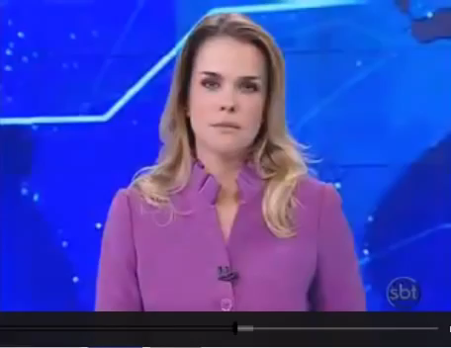
Vídeo
Racismo no shopping

Slide 15

Intolerância Racial nos esportes

Slide 16


Slide 17

Preconceito Racial Na Propaganda

Slide 18


Slide 19

Experiência sobre o Racismo

Slide 20
VIDEO
EXPERIÊNCIA SOBRE RACISMO

Slide 21

A influência preconceituosa cultural e histórica na vida das Crianças.
Teste Das Bonecas

Slide 22

VÍDEO
Teste das Bonecas -Crianças

Slide 23
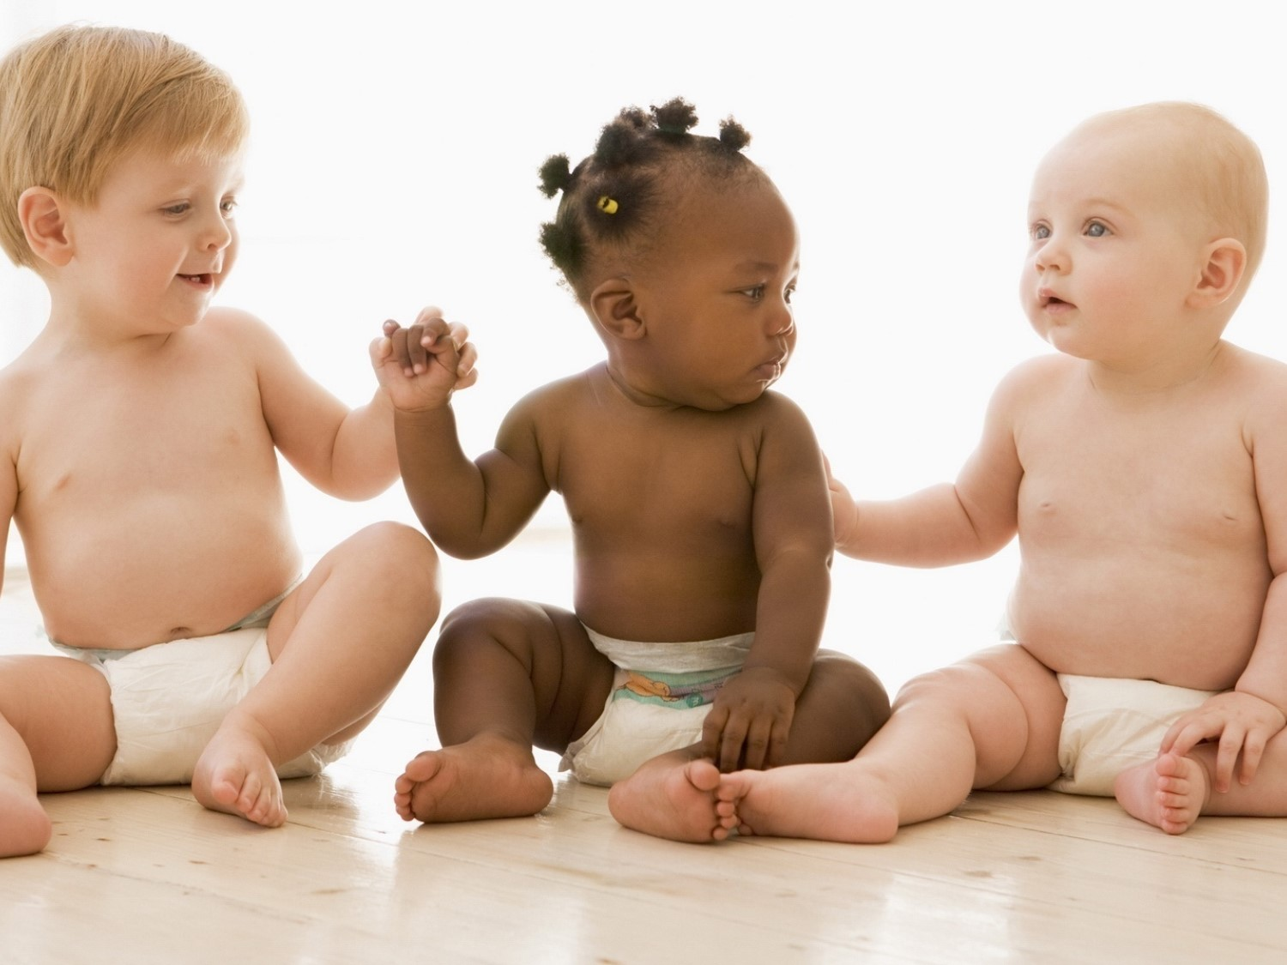
Estas Crianças não são racistas,
apenas repetem o discurso social
transmitido pela sociedade, midia TV,
escolas etc...

Slide 24
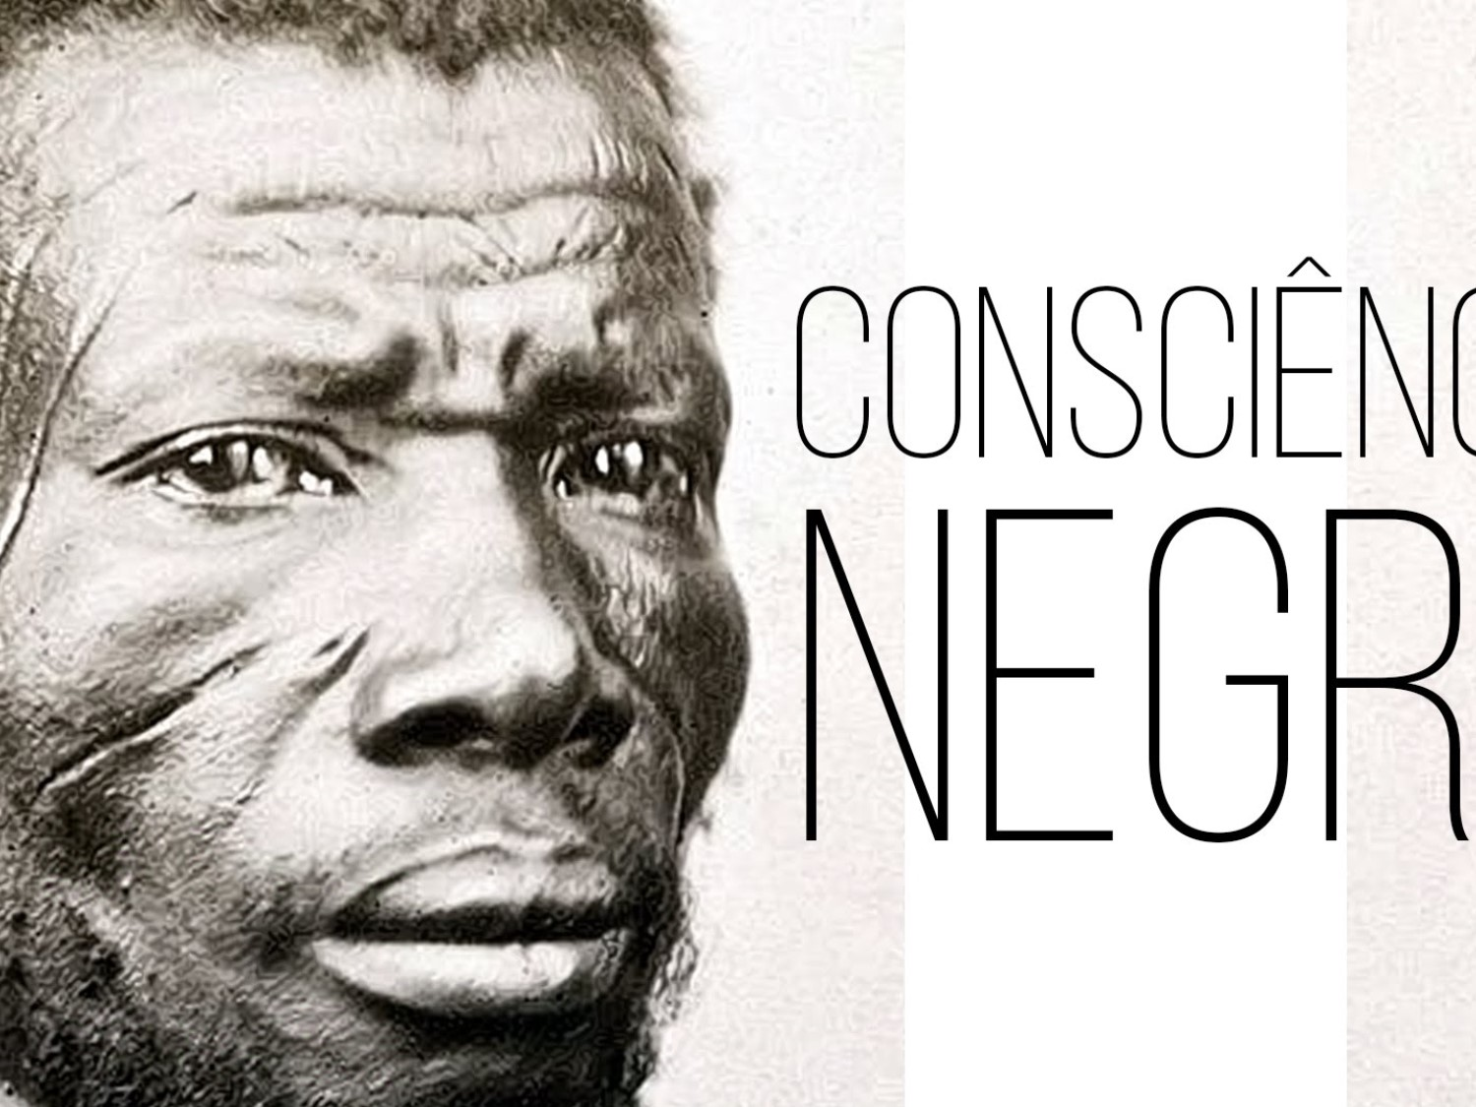
Ninguèn nasce Racista
Teste com Crianças

Slide 25
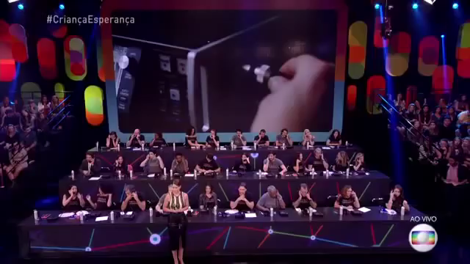
vídeo
Ninguém nasce Racista

Slide 26
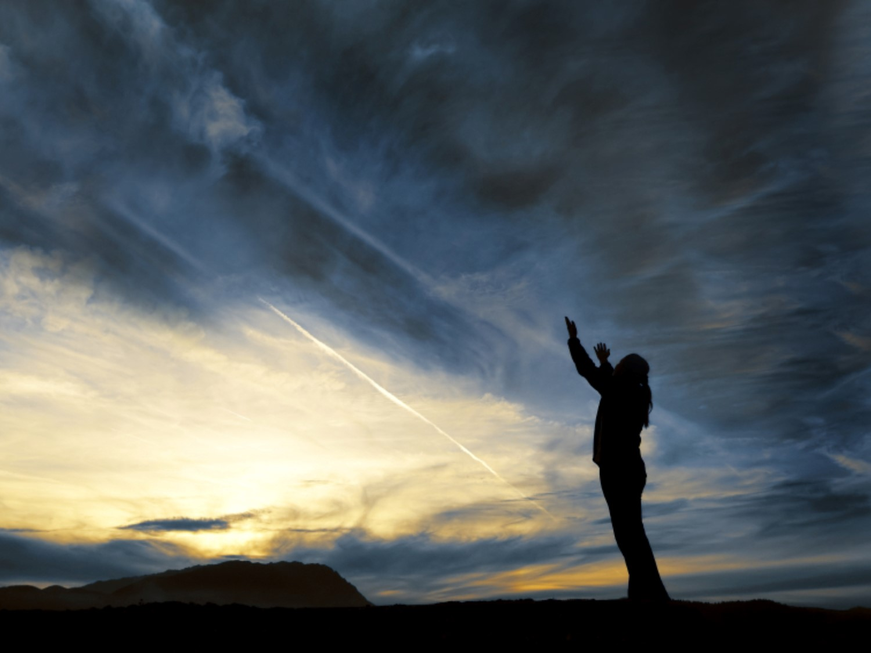
Homens que deram a vida pela igualdade

Slide 27
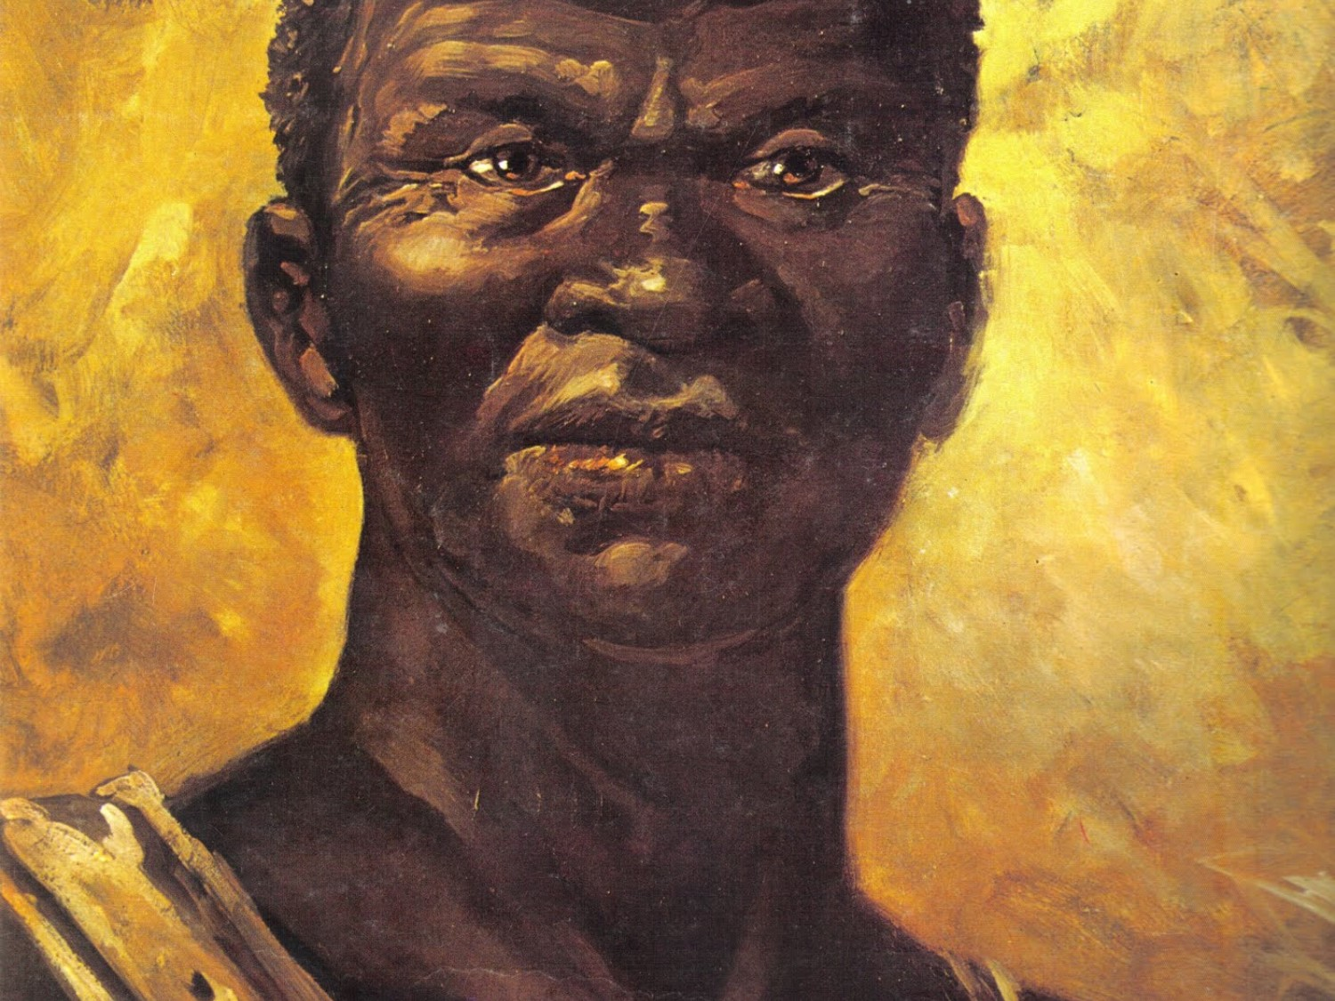
É chegada a hora de tirar nossa nação das
trevas da injustiça racial.
Zumbi dos Palmares

Slide 28
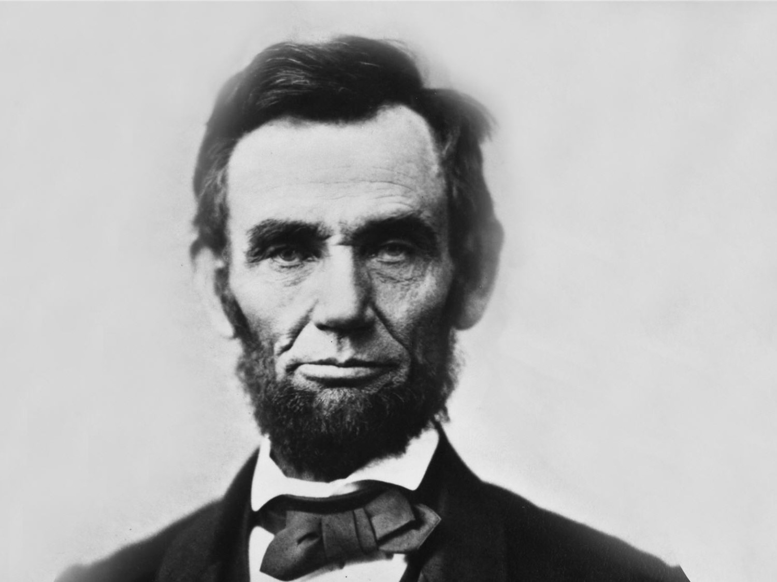
Quando faço o bem, sinto-me bem; quando faço o mal,
sinto-me mal. Esta é a minha religião.
Abraham Lincoln

Slide 29
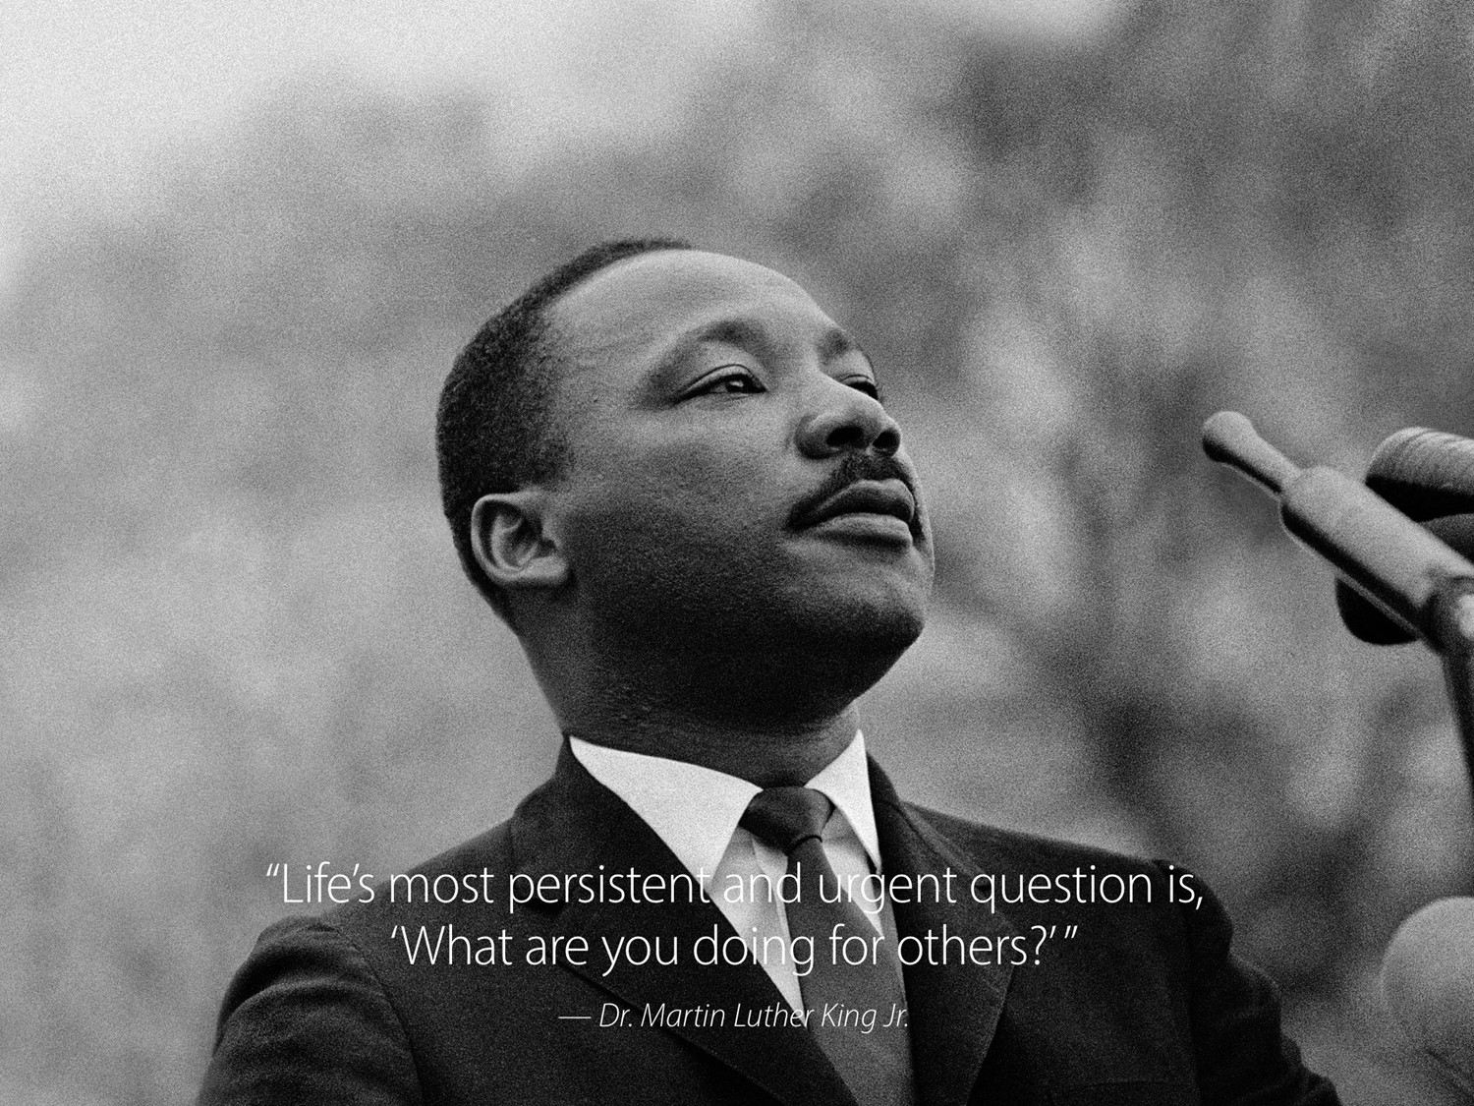
Aprendemos a voar como os pássaros e
a nadar como os peixes, mas não
aprendemos a conviver como irmãos.
Martin Luther King

Slide 30

Atos 10:34
E, abrindo Pedro a boca, disse:
Reconheço por verdade que Deus
não faz acepção de pessoas
Atos 10:34
E, abrindo Pedro a boca, disse:
Reconheço por verdade que Deus
não faz acepção de pessoas;

Slide 31

Diga Não ao Racismo
Diga sim ao respeito!
Somos todos = mesmo sendo diferentes

